Slide 1
第十二章
国民收入核算与国际收支平衡

Slide 2
本章结构
介绍
国民收入帐户
开放经济的国民收入核算
国际收支帐户平衡表
摘要
Notes:
_{<number>}

Slide 3
介绍
微观经济学
  从单个企业和消费者的角度研究怎样充分运用世界稀缺资源的问题
宏观经济学
  研究经济的整体就业、生产和增长水平是如何决定的
  宏观经济分析强调四个方面的经济内容：
    失业
    储蓄
    贸易不平衡
    货币和价格水平
Notes:
_{<number>}

Slide 4
介绍
国民收入帐户和国际收支平衡帐户是研究从事国际贸易的各国在宏观经济方面的联系的基本工具。
国民收入账户
  记录对一国的收入和产出作出贡献的所有支出的有关情况。
国际收支平衡账户
  有助于我们了解和追踪一国对外负债、出口竞争产业及进口竞争产业的状况及变动。
  国际收支账户还可以显示出一国的对外贸易和本国货币供给的联系。
Notes:
_{<number>}

Slide 5
国民收入帐户
国民生产总值 (GNP)
  是一个国家的生产要素在一定时期内所生产并在市场上卖出的所有最终产品和服务的价值总量
  是研究一国产出时所使用的基本度量手段
Notes:
_{<number>}

Slide 6
国民收入帐户
GNP 是由花费在最终产品上支出的市场价值量加总而得到
  消费
    国内居民私人消费的数额
  投资
    私人企业为了再生产而留下来用于购买厂房设备的数额
  政府购买
    政府使用的数额
  经常项目余额
    对外净出口的商品和服务的数额
Notes:
_{<number>}

Slide 7
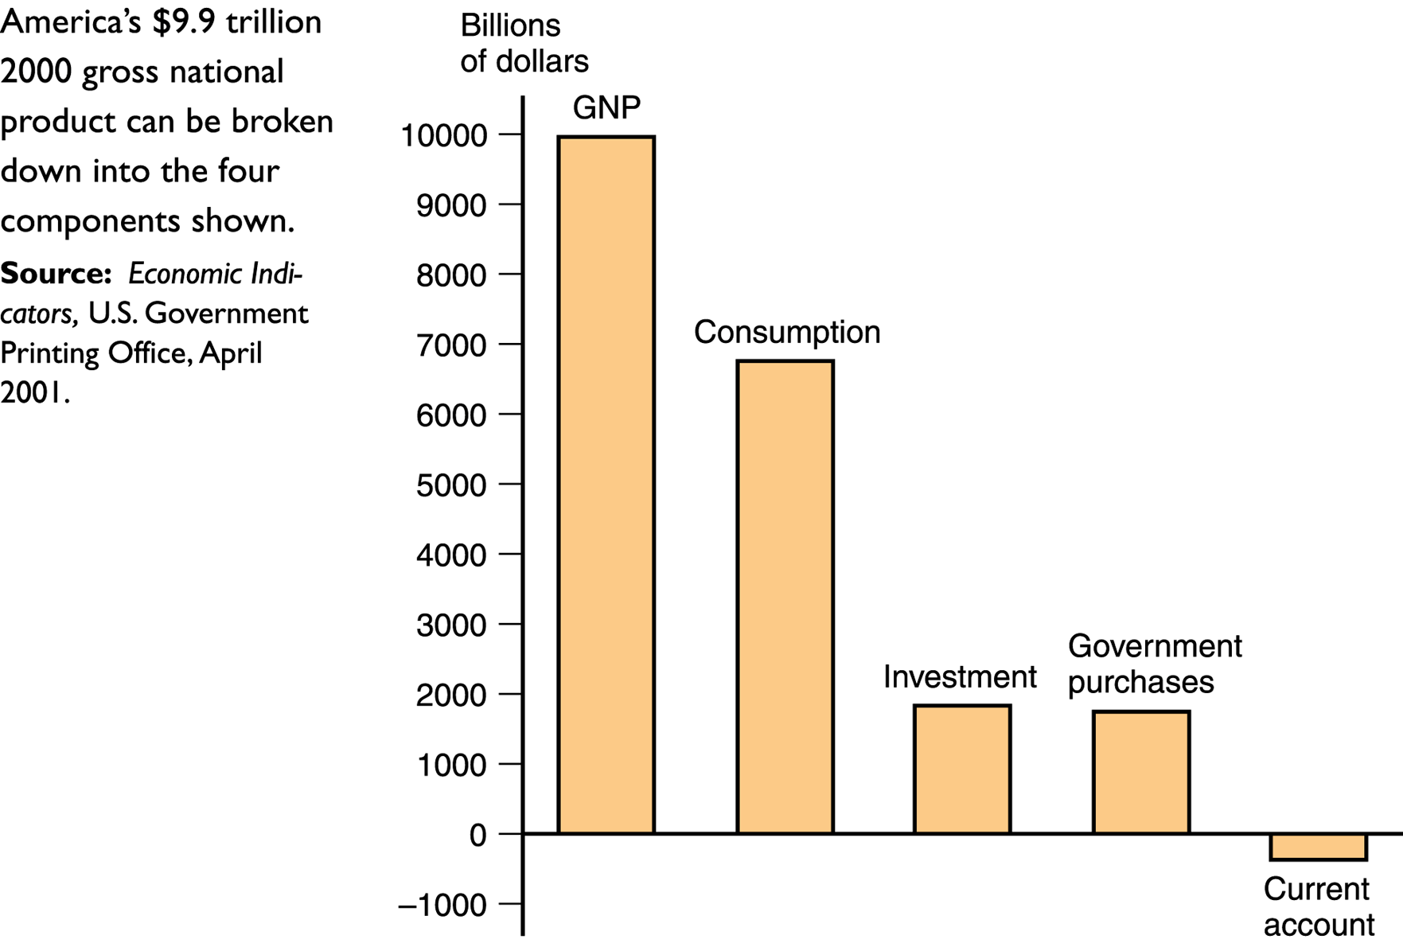
国民收入帐户
图 12-1:美国GNP及其构成， 2000
Notes:
_{<number>}

Slide 8
国民收入帐户
国民产出和国民收入
  国民收入
    一定时期内一国的生产要素获得的收入.
    一国一定时期内的GNP必须等于该国的国民收入.
      一个人的消费是另一个人的收入 (i.e., 总消费必须等于总收入).
Notes:
_{<number>}

Slide 9
国民收入帐户
资本折旧、国际转移和间接商业税
  GNP定义的调整:
    资本折旧
      降低了资本所有者的收入.
      我们必须从GNP中减去这一时期资本的折旧 (得到国民生产净值).
    净单边转移支付
      是国家收入的一部分但不是产出的一部分.
      必须加到NNP中以计算国民收入.
    间接商业税
      是销售税.
      必须从GNP中扣除.
  即：国民收入= GNP-折旧+净单边转移支付-间接商业税
Notes:
_{<number>}

Slide 10
国民收入帐户
国内生产总值（GDP）
  衡量一国境内的生产量的指标.
  等于GNP减去从世界上其他地方获得的净要素收入.
  一国用拥有的外国资本生产的那部分产出，要记入GDP，而不记入GNP中.
Notes:
_{<number>}

Slide 11
开放经济中的国民收入帐户
消费
  被私人部门购买，以满足当前需要的那部分GNP
投资
  被私人企业用于生产未来产品的那部分产出
政府购买
  任何由联邦、州或地方政府购买的商品和服务
Notes:
_{<number>}

Slide 12
开放经济中的国民收入帐户
开放经济中的国民收入恒等式
  是本国和外国花费在由本国生产要素生产的商品和服务的总和:
  Y = C + I + G + EX – IM (12-1)
  这里:
    Y 是 GNP
    C 是消费
    I 是投资
    G 是政府购买
    EX 是出口
    IM 是进口
  在封闭经济中, EX = IM = 0.
Notes:
_{<number>}

Slide 13
开放经济中的国民收入帐户
一个虚拟的开放经济
  模型的假定:
    一个农业国的经济，只生产小麦.
    农业国的每一个公民都是小麦的消费者，同时又是一个生产小麦的农民.
    农业国政府征收一部分小麦用于军队供给.
    农业国出口小麦，从世界其他地方换回牛奶.
      牛奶的价格是每加仑0.5蒲式耳小麦，在这个价格水平上农业国愿意消费40加仑牛奶.
Notes:
_{<number>}

Slide 14
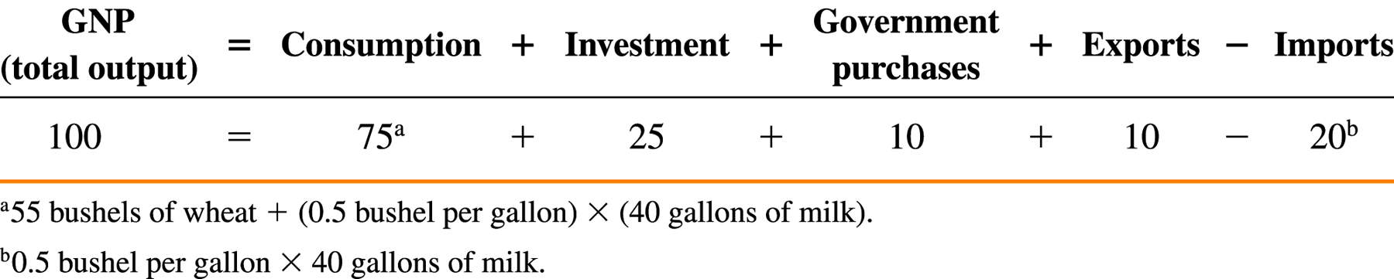
开放经济中的国民收入帐户
Table 12-1: 农业国的国民收入帐户, 开放经济 (蒲式耳小麦)
Notes:
_{<number>}

Slide 15
开放经济中的国民收入帐户
储蓄和经常帐户
  经常帐户 (CA) 余额
    商品和服务的出口与进口之间的差额 (CA = EX – IM)
    当CA > 0时，经常帐户盈余.
    当CA < 0时，经常帐户亏损.
    CA 衡量国际借贷的规模和方向.
      一国的经常帐户余额等于它的净外国财富的变化.
Notes:
_{<number>}

Slide 16
开放经济中的国民收入帐户
  经常帐户余额也可以等于国民收入和国内居民消费之间的差额 :
  Y – (C+ I + G) = CA
    CA 余额是国民收入减去国内需求.
    CA 余额是国内融资的过分供给.
      例子: 农业国进口20蒲式耳的小麦，只出口10蒲式耳的小麦 (Table 12-1). 10蒲式耳的经常帐户亏损是农业国从国外借来的，要在未来偿还的价值.
Notes:
_{<number>}

Slide 17
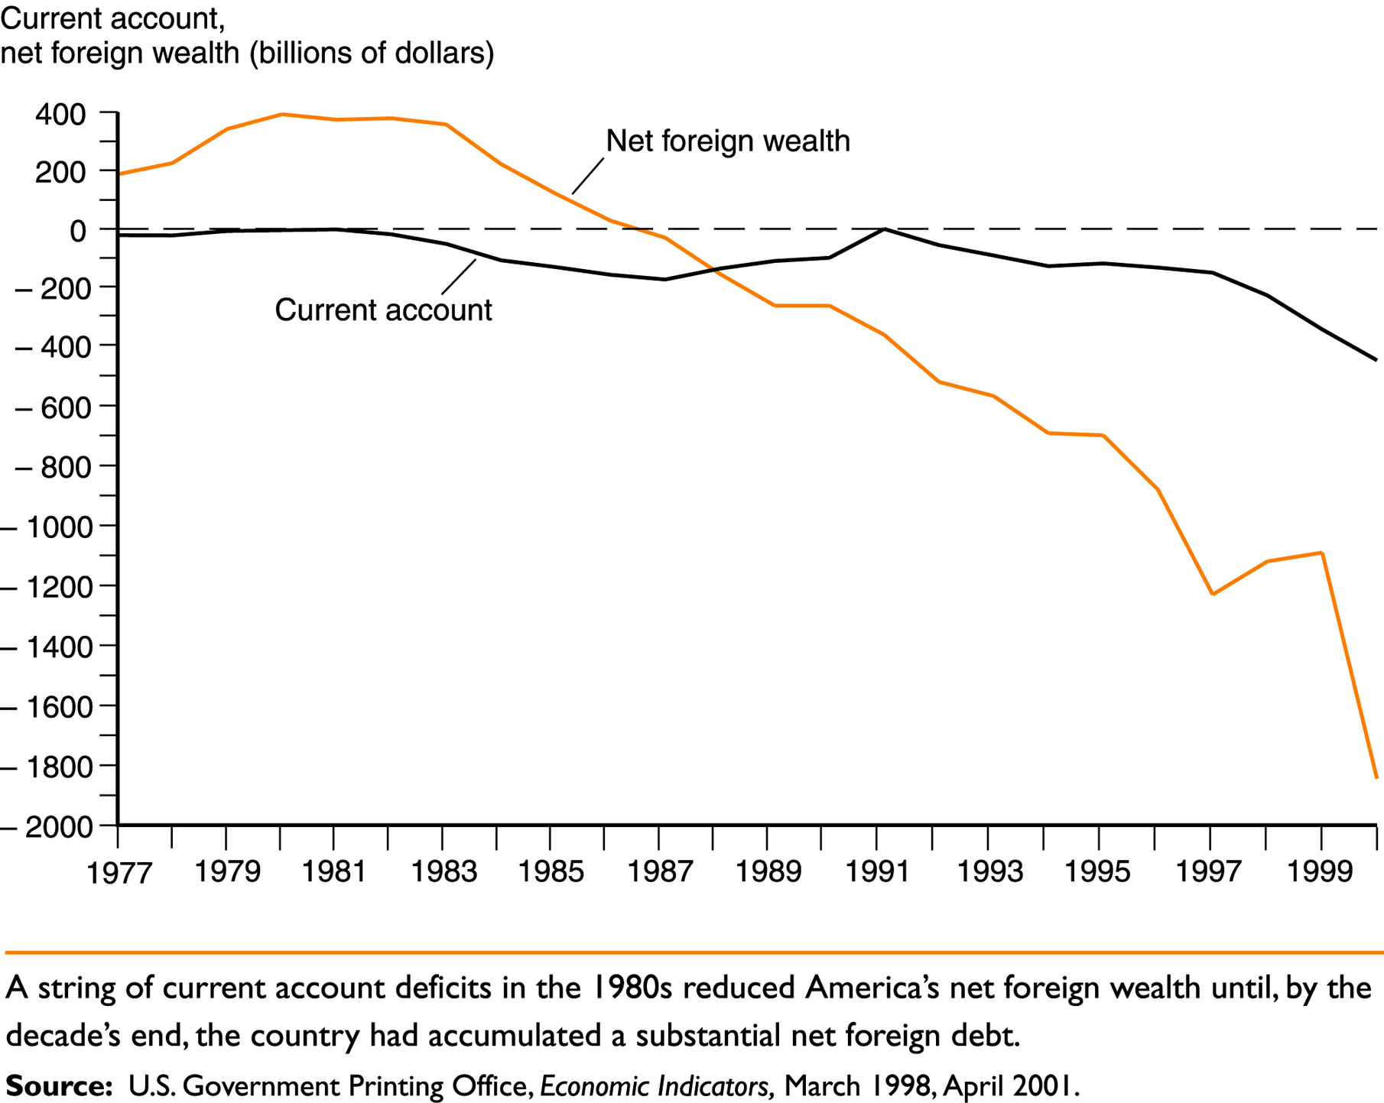
开放经济中的国民收入帐户
Figure 12-2: The U.S. Current Account and Net Foreign Wealth Position, 1977-2000
Notes:
_{<number>}

Slide 18
开放经济中的国民收入帐户
储蓄和经常帐户
  国民储蓄 (S)
    没有被家庭消费或政府购买的产出Y的那部分.
    在封闭经济中，等于投资.
      封闭经济只有通 过积累资本存量来进行储蓄(S = I).
      开放经济可以通过积累资本存量，也可以通过获得外国财富来进行储蓄 (S = I + CA).
    与封闭经济不同，一个开放经济不一定要通过增加储蓄才能利用有利可图的投资机会，一个开放经济有可能同时增加投资和外国借款而不改变储蓄.
    一个国家的经常项目出超常常被称为是对外净投资.
Notes:
_{<number>}

Slide 19
开放经济中的国民收入帐户
私人储蓄和政府储蓄
  私人储蓄 (S^{p})
    可支配收入中用于储蓄又非用于消费的部分
S^{p} = I + CA – S^{g} = I + CA – (T – G) = I + CA + (G – T) (12-2)
      T 是政府的收入 (政府的净税收收入)
      S^{g} 是政府储蓄 (T-G)
  政府预算赤字 (G – T)
    度量政府通过借贷来为开支筹措资金的程度.
Notes:
_{<number>}

Slide 20
国际收支帐户
一国的国际收支帐户，记录该国对外国的支付和从外国获得收入的情况.
任何导致对外国人进行支付的交易，都记录国际收支帐户的借方，并在前面加上一个负号(-)，任何导致从外国人那里获得收入的交易，都记入贷方，并加上一个正号 (+).
Notes:
_{<number>}

Slide 21
国际收支帐户
三种类型的国际交易要记录到国际收支帐户中:
  商品或服务的出口和进口
  涉及资产买卖的交易
  国家间财富的转移
    记录在资本帐户.
Notes:
_{<number>}

Slide 22
国际收支帐户
成双交易的例子
  一个美国公民从意大利的奥利维提公司购入一台打字机，为此用1000美元的支票进行支付.
    美国用财产交易商品.
    这笔交易在美国的国际收支帐户上产生了两个互相冲抵的复式记帐:
      在美国的经常帐户上呈负号 (-$1000).
      在美国的金融帐户上显示为贷方的$1000.
Notes:
_{<number>}

Slide 23
国际收支帐户
  一个美国国民在一家法国餐厅用VISA卡付了$200.
    美国用资产交易商品.
    这笔交易在美国的国际收支帐户上产生了两个互相冲抵的复式记帐:
      在美国的经常帐户上呈负号(-$200).
      在美国的金融帐户上显示为贷方的$200.
Notes:
_{<number>}

Slide 24
国际收支帐户
  一位美国国民准备购买一股新发行的英国石油公司（BP）的股票，他通知他的经纪人从他的货币市场帐户上开出一张支票用于支付95美元的股款。而BP公司则把这95美元存在了它自己在芝加哥第二银行的美元帐户上.
    美国用资产交易资产.
    这笔交易在美国的国际收支帐户上产生了两个互相冲抵的复式记帐:
      在美国的金融帐户上呈负号 (-$95).
      在美国的金融帐户上显示为贷方的$95.
Notes:
_{<number>}

Slide 25
国际收支帐户
  一家美国银行免去了一个假想的巴格纳国政府所欠下的$5000 的债务.
    这笔交易在美国的国际收支帐户上产生了两个互相冲抵的复式记帐:
      在美国的资本帐户上呈负号 (-$5000).
      在美国的金融帐户上显示为贷方的$5000.
Notes:
_{<number>}

Slide 26
国际收支帐户
国际收支恒等式的基本平衡
  任何国际交易都会自动在国际收支帐户上产生两笔互相抵消的记录:
经常项目余额 ＋ 资本项目余额 ＋金融项目余额 = 0
(12-3)
  这个恒等式也可以理解为经常项目与国际借贷的联系。因为经常项目和资本项目之和反映了一国净国外资产的变动，所以经常项目必然等于一国购买与销售国外资产的差额，即等于资本项目余额前加一个负号。
Notes:
_{<number>}

Slide 27
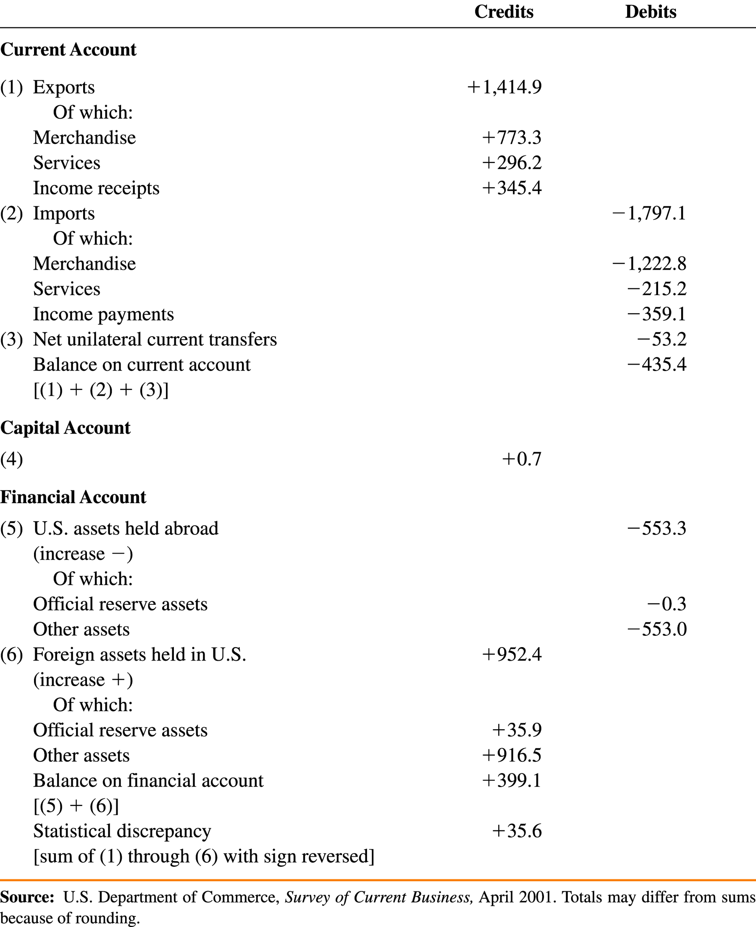
国际收支帐户
表 12-2: 2000年美国国际收支平衡表
(单位：10亿美元)
Notes:
_{<number>}

Slide 28
国际收支帐户
表 12-2: 接上表

Slide 29
国际收支帐户
对经常项目的进一步讨论
  国际收支帐户把进出口分为三个更细的类别:
    商品贸易
      商品的进出口
    服务
      律师费用，旅行费用和运输费用等
    收入
      国际利息、股息和本国在国外经营的企业返回的利润
Notes:
_{<number>}

Slide 30
国际收支帐户
资本帐户
  记录资本的转移.
金融帐户
  衡量对外国人销售的资产和向外国人购买的资产的差额.
    资本流入
      来自外国人的并承诺在将来偿付的贷款。
    资本流出
      从外国人那里购得资产的业务
Notes:
_{<number>}

Slide 31
国际收支帐户
统计误差
  一笔业务的贷方和借方资料，可能来自不同的渠道，不同来源的资料可能在范围、准确度和计时等方面存在不同.
    实际操作中，国际收支帐户很少能达到理论的平衡水平.
    通过引入统计误差的概念，帐户记录人员使帐户认为得达到平衡.
    很难在经常、资本、金融帐户之间分配这些误差.
Notes:
_{<number>}

Slide 32
国际收支帐户
官方储备交易
  中央银行
    负责管理货币供给的机构
  官方国际储备
    中央银行持有的外国资产，作为国民经济出现不利情况时的缓冲器
  官方外汇干预
    中央银行通常在私人外汇市场上买卖国际储备以改变经济的宏观环境.
Notes:
_{<number>}

Slide 33
国际收支帐户
  官方结算余额 (国际收支平衡)
    用来抵消官方储备交易余额的登录
    是经常项目余额、资本项目的余额、金融项目中非储蓄项目的余额以及统计误差的总和，也即官方储蓄交易要去弥补的收支差额
      例子: 美国2000年的国际收支平衡余额是负的356 亿美元, 也即, 官方储备交易的余额是356 亿美元.
    负的国际收支帐户可能标志着一国的国际储备正在不断减少，或者正陷入对外国货币机构的债务当中.
Notes:
_{<number>}

Slide 34
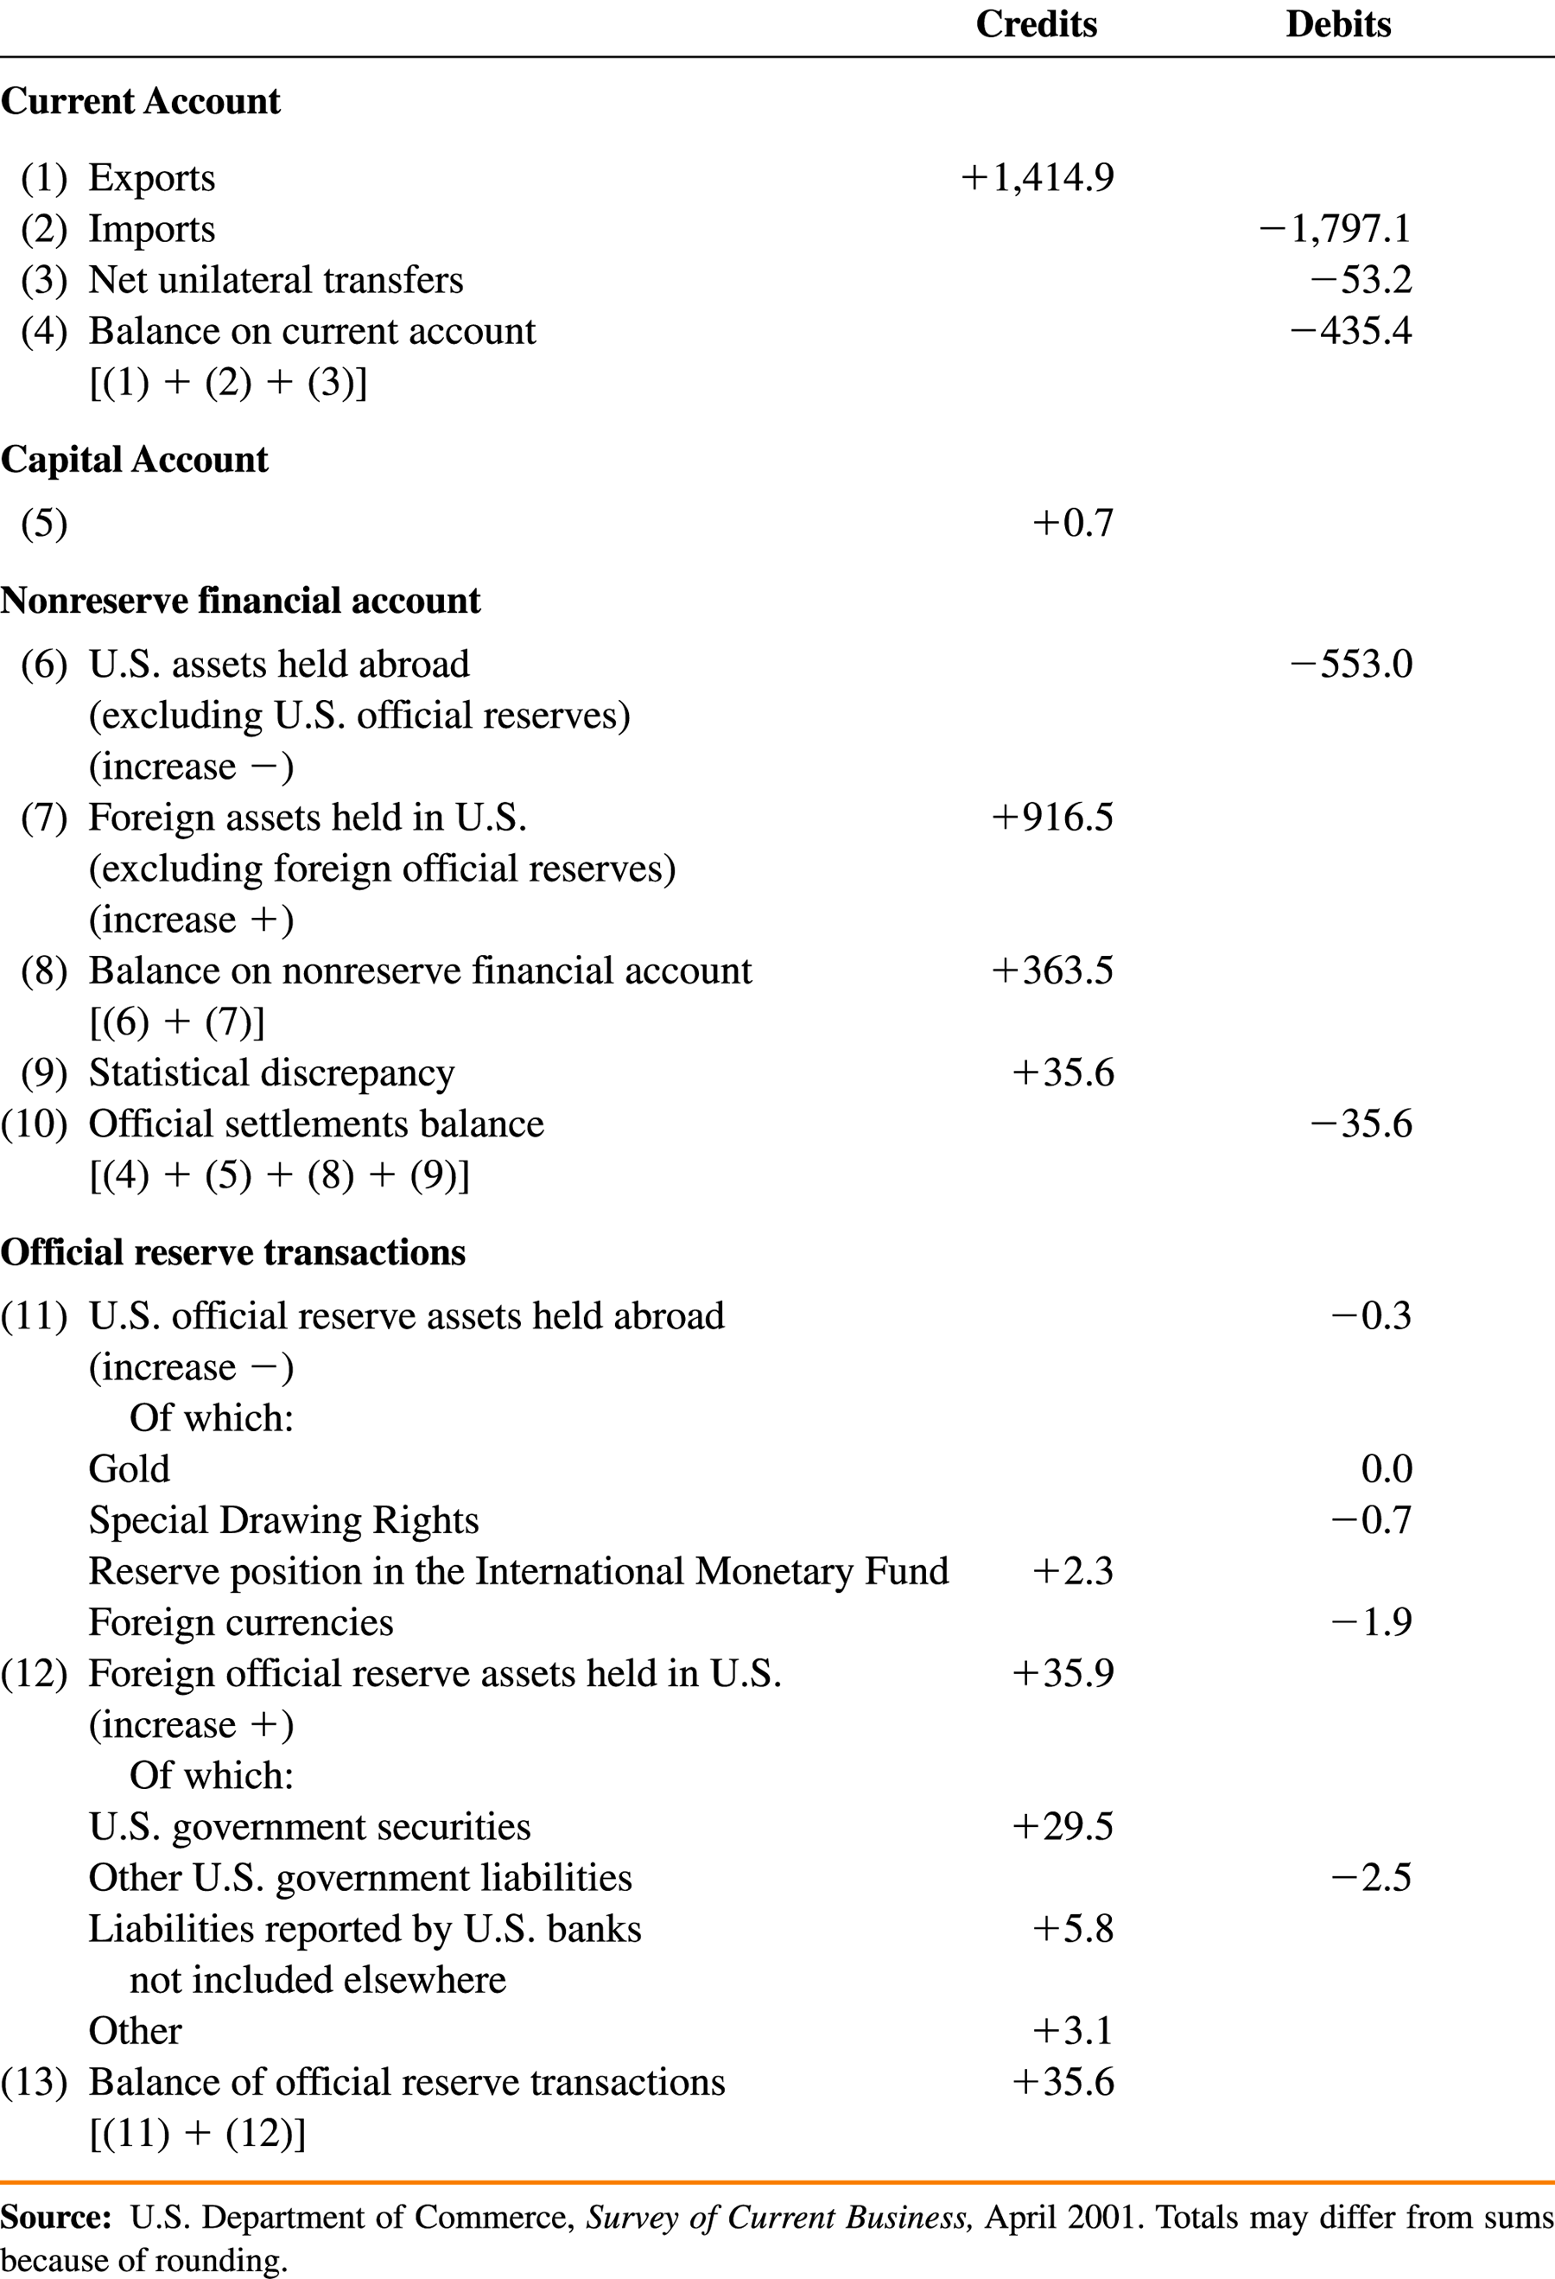
国际收支帐户
表 12-3: 美国2000年官方结算余额的计算 (单位：10亿美元)
Notes:
_{<number>}

Slide 35
国际收支帐户
表 12-3: 接上表

Slide 36
国际收支帐户
案例分析: 美国是世界上最大的债务国吗?
  1999年底,美国的净国外资产是负值，这笔负值比世界上任何其他国家都大.
  美国是世界上最大的债务国.
  然而，没有的GNP是世界上最高的.
Notes:
_{<number>}

Slide 37
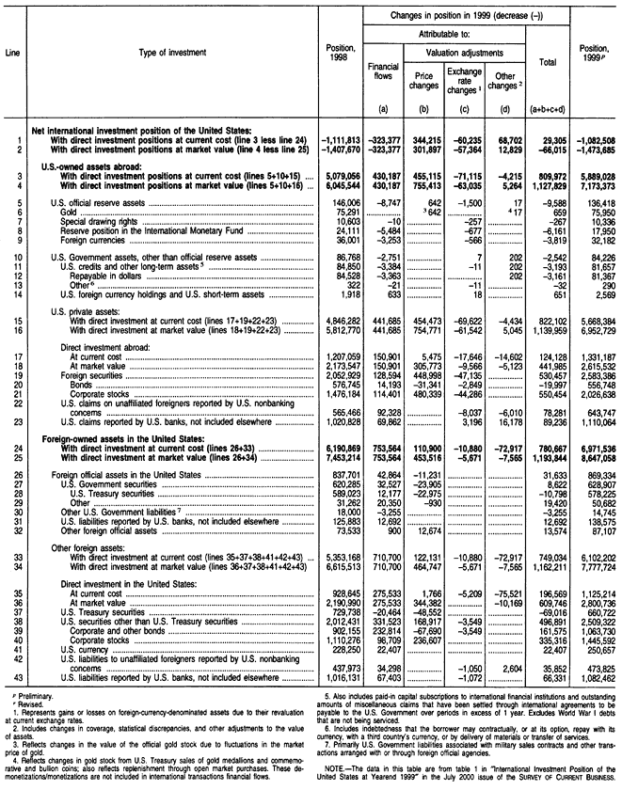
国际收支帐户
表 12-4: 1998－1999年底美国国际投资状况 (单位：10亿美元)
Notes:
_{<number>}

Slide 38
国际收支帐户
表 12-4: 接上表

Slide 39
摘要
一国的GNP等于该国生产要素获得的收入.
  GDP等于GNP减去来自国外的要素的净收入，衡量一国国境内的产出.
在封闭经济中，GNP一定是被用于消费、投资或者政府购买.
  在开放经济中，GNP等于消费、投资、政府购买和商品及服务的净出口.
Notes:
_{<number>}

Slide 40
摘要
一国与世界其他国家的所有交易被记录在该国的国际收支帐户平衡表上.
经常帐户等于国家的净对外贷款.
  国民储蓄等于国内投资加上经常帐户.
  商品和服务的交易记录在国际收支帐户的经常项目上，国际资产的买卖记录在金融帐户上.
Notes:
_{<number>}

Slide 41
摘要
资本帐户记录资产的转移.
任意的经常帐户赤字必定与相同数目的资本和金融帐户盈余相匹配，任意的经常帐户盈余必定与相同数目的资本和金融帐户赤字相匹配.
中央银行执行的国际资产交易，记录在金融帐户.
Notes:
_{<number>}

Slide 42
作业
习题：2、3、5、6、9

